Slide 1
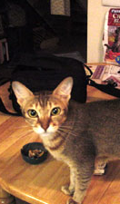
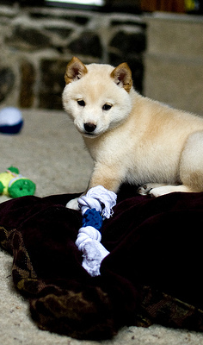
Few-shot pet breed
classification
COMPUTER VISION 2026
Marat Mestnikov, Evgeni Moskal
Khasan Sadykov, Martin Klimov
Notes:
0:25. Сравниваем замороженные признаки и дообучение ResNet-50, когда для каждой породы есть от одного до двадцати примеров. Фото из Oxford-IIIT Pet: Abyssinian_201.jpg, shiba_inu_103.jpg.

Slide 2
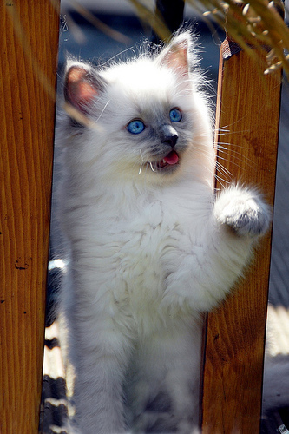
Dataset & splits
Oxford-IIIT Pet
01
Training and validation
37 breeds
7,349 labeled photos
3,680 official trainval images
2,940 in the support pool, 740 for validation
02
Five support samples per shot count
K ∈ {1, 5, 10, 20}, seeds 0–4
Every method uses the same nested splits
03
Held-out test
3,669 images for final evaluation
1, 5, 10 or 20 training photos per breed
Notes:
0:35. Сплиты общие для всех моделей. Для каждого seed набор из K фото на породу вложен в набор с большим K. Validation используется для подбора C, числа соседей и эпохи. Test используется для итоговой оценки. Источник: splits/splits.json и reports/evaluation_report.tex. Фото: Ragdoll_101.jpg.

Slide 3
Model architectures
01 FROZEN FEATURES
Input
Frozen backbone
L2 embedding
Classifier
224 × 224 RGB
DINOv2-S/B · ViT/14 · CLS
ResNet-50 · CNN · avg pool
384 / 768 / 2,048 dims
LR / prototype / k-NN
37 breed labels
E1–E4, E7, E7b
02 RESNET FINE-TUNING
Input
ResNet-50
Linear head
Prediction
224 × 224 RGB
Stem + layers 1–3
Layer 4
37 logits
Top-scoring breed
E5 updates layer 4 and the head. E6 updates the entire network.
30 epochs. Validation accuracy selects the checkpoint.
Notes:
0:40. Все DINOv2 остаются замороженными. ViT-S/14 и ViT-B/14 дают CLS-векторы 384 и 768. ResNet-50 даёт вектор 2048 после average pooling. LR обучает линейный классификатор, prototype сравнивает со средним вектором породы, k-NN голосует по соседям. E5 обновляет layer4 и голову, E6 всю сеть. Источники: src/features.py, src/classifiers.py, src/finetune.py.

Slide 4
Classifiers on frozen embeddings
All three methods use L2-normalized embeddings from a frozen backbone.
01
02
03
Logistic regression
Prototype
k-nearest neighbors
E1, E2, E7b
E3, E4, E7
E3, E4
Support set
Support set
Support set
Fit 37 linear scores on labeled
support embeddings. Each breed
has its own weights and bias.
Average the K embeddings for
each breed. L2-normalize each
mean to get 37 prototypes.
Store the labeled support
embeddings individually.
New image
New image
New image
Apply softmax and choose the
breed with the highest score.
Choose the prototype with the
highest cosine similarity.
Find the k closest vectors by
cosine distance. Closer neighbors
get more weight in the vote.
Validation selects C.
No fitted weights or tuning.
Validation selects k ≤ K.
Notes:
0:45. Все методы получают L2-нормализованные векторы. Логистическая регрессия обучает веса и смещение для 37 классов на support set. Softmax превращает линейные оценки в вероятности, а C выбирается на validation. Prototype усредняет K эмбеддингов каждой породы, снова нормирует среднее и сравнивает с новым фото по косинусу. k-NN хранит отдельные эмбеддинги, ищет k ближайших по косинусной дистанции и взвешивает голоса обратной дистанцией. Маленькое k — число соседей, большое K — число примеров на породу. Источники: src/classifiers.py, src/linear_probe.py, src/feature_cache.py.

Slide 5
Accuracy across shot counts
Mean test accuracy (%)
All 10 methods
Method | K=1 | K=5 | K=10 | K=20
DINOv2-B LR | 78.9 | 90.4 | 92.6 | 94.2
DINOv2-B proto. | 78.8 | 89.6 | 91.6 | 92.9
DINOv2-S LR | 73.4 | 87.6 | 90.8 | 93.0
DINOv2-S proto. | 73.6 | 87.4 | 90.1 | 91.6
DINOv2-S k-NN | 73.6 | 84.0 | 87.5 | 89.9
ResNet-50 LR | 75.8 | 87.6 | 89.6 | 90.9
ResNet-50 proto. | 75.6 | 87.8 | 89.5 | 90.4
ResNet-50 k-NN | 75.6 | 84.9 | 87.6 | 88.1
ResNet layer 4 | 50.2 | 80.2 | 86.5 | 89.5
ResNet full | 34.8 | 74.7 | 82.7 | 86.4
+3.3 pp at K=20
200 runs. Means over five seeds.
E7b vs. ResNet-50 + LR
Notes:
1:00. На графике пять ключевых методов, в таблице все десять. E7b лидирует при всех K. При K=20 он даёт 94.2% accuracy и 94.2% macro-F1, на 3.3 п.п. выше E1. При K=1 E2 уступает E1. Оба режима fine-tuning проигрывают frozen ResNet + LR при каждом K в нашем протоколе. Источник: results/summary_metrics.csv. Mean и sample SD по пяти seeds.

Slide 6
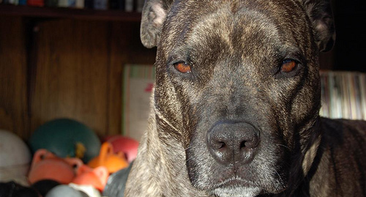
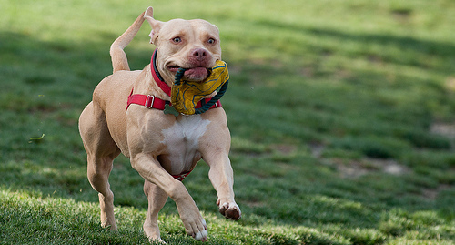
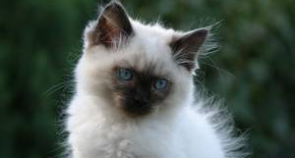
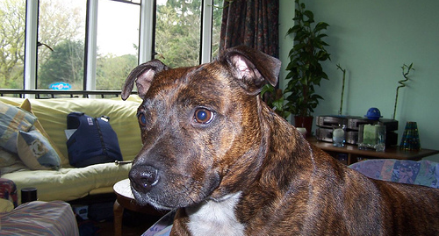
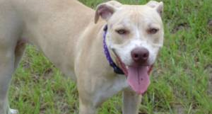
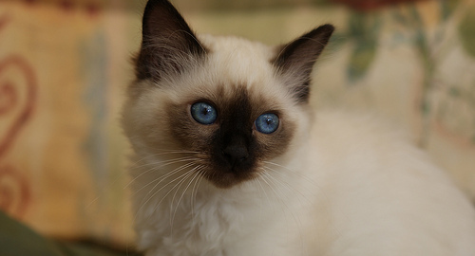
Confident mistakes
Pit Bull → Staffordshire
Staffordshire → Pit Bull
Ragdoll → Birman
TEST IMAGE
99.8% score / 23 errors
99.5% score / 18 errors
99.2% score / 14 errors
NEAREST
SUPPORT
Cosine similarity 0.70
Cosine similarity 0.66
Cosine similarity 0.87
E7b · K=20 · SEED 0
Each selected mistake scored above 99%.
Notes:
0:50. Показываем три самые частые пары ошибок E7b при K=20, seed=0. Для каждой пары выбран самый уверенный ошибочный пример. Нижний ряд показывает ближайший support-кадр предсказанной породы. Сходство внешности и ракурсы могут объяснить ошибки, но причинность не проверяли. Источник: results/analysis/E7b_k20_seed0_failure_cases.csv и Oxford-IIIT Pet.

Slide 7
Results and limitations
RESULT
01
94.2%
Compute cost
DINOv2-B uses 5.7× the backbone GFLOPs
of ResNet-50 per image.
02
DINOv2-B + LR at K=20
Comparison limits
+3.3 pp over ResNet-50 + LR
The backbones differ in architecture and
pretraining. Validation uses 740 extra labels.
LIVE DEMO
Top-5 breed predictions in Gradio
github.com/tomatoCoderq/few-shot-classification-with-dino2
Notes:
0:45. E7b даёт 94.2% при K=20, но ViT-B требует больше вычислений на изображение. Наборы и цели предобучения различаются, поэтому нельзя приписать весь эффект архитектуре. Отдельная validation разметка добавляет 740 изображений к бюджету. Затем переключаемся на Gradio и показываем верное предсказание и типичную ошибку. Источники: results/summary_metrics.csv, results/backbones.csv и README.md.

Slide 8
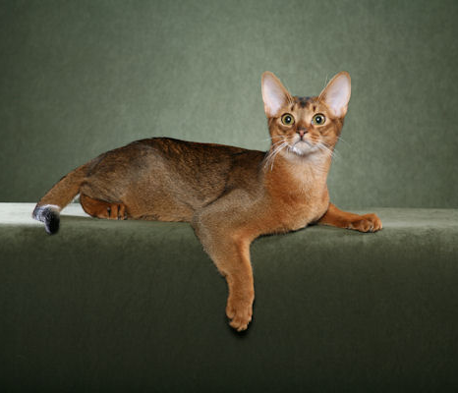
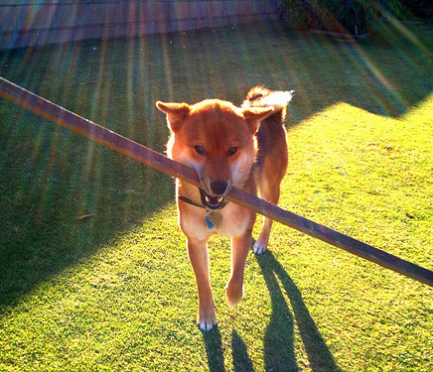
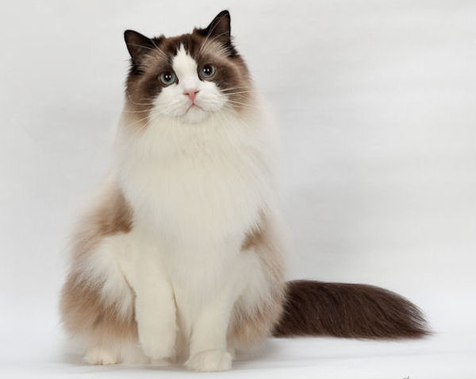
Thank you for your attention!
Questions?
Notes:
Open the floor for questions.

